Slide 1

Project Ingenieursbureau VCF Concepten
Opdrachtgever: Windesheim
Bedrijf: Pulse Soundworks
Datum: 25-09-’24
Diémo Rijsdijk: 1200704
Jens Kuizenga: 1175555

Slide 2
Inhoud
Inleiding
Opdracht en doelstelling
PvE
Beperkingen
Conceptoplossingen
Voldoen aan eisen
Afgevallen concepten
Haalbaarheid

Slide 3
Inleiding
Voor het vak PIB gaan wij een synthesizer bouwen waarvan wij het filter gaan maken
Het doel van het project is het produceren van een effectfilter module voor een modulaire synth die de kantelfrequentie kan regelen via een interface en via een input door middel van een spanning
Aan het eind van het project wordt er een werkende synth opgeleverd.

Slide 4
Opdracht en doelstelling
High-pass en Low-pass
Low-pass spanningsgestuurd
6-dB/oct demping
Tevredenheid klant → werkend product
Einddatum

Slide 5
Programma van eisen
Functionele Eisen:
Een laagdoorlaat- en hoogdoorlaatfilter of bandfilter in één module
De kantelfrequentie van de low-pass is instelbaar met een extern stuursignaal
Kantelfrequentie van beide filters is instelbaar met een potmeter
Een bandbreedte van ten minste 4 octaven
De kantelfrequentie is instelbaar van 100Hz-5kHz

Slide 6
Programma van eisen
Niet-functionele Eisen
Veilige spanningen voor de gebruiker.
De Maximale kosten bedragen 50€.
De volledige constructie moet ten miste tilbaar zijn door één persoon.
De pcb’s zijn zichtbaar te maken zonder demontage
Modulair systeem.
3.5mm jack connectoren voor signalen.

Slide 7
beperkingen
Componenten die bij Windesheim op voorraad zijn
PCB-ontwerp voldoet aan de door de fabrikant gestelde beperkingen
Geen end-of-life componenten
Max. afmetingen → behuizing

Slide 8
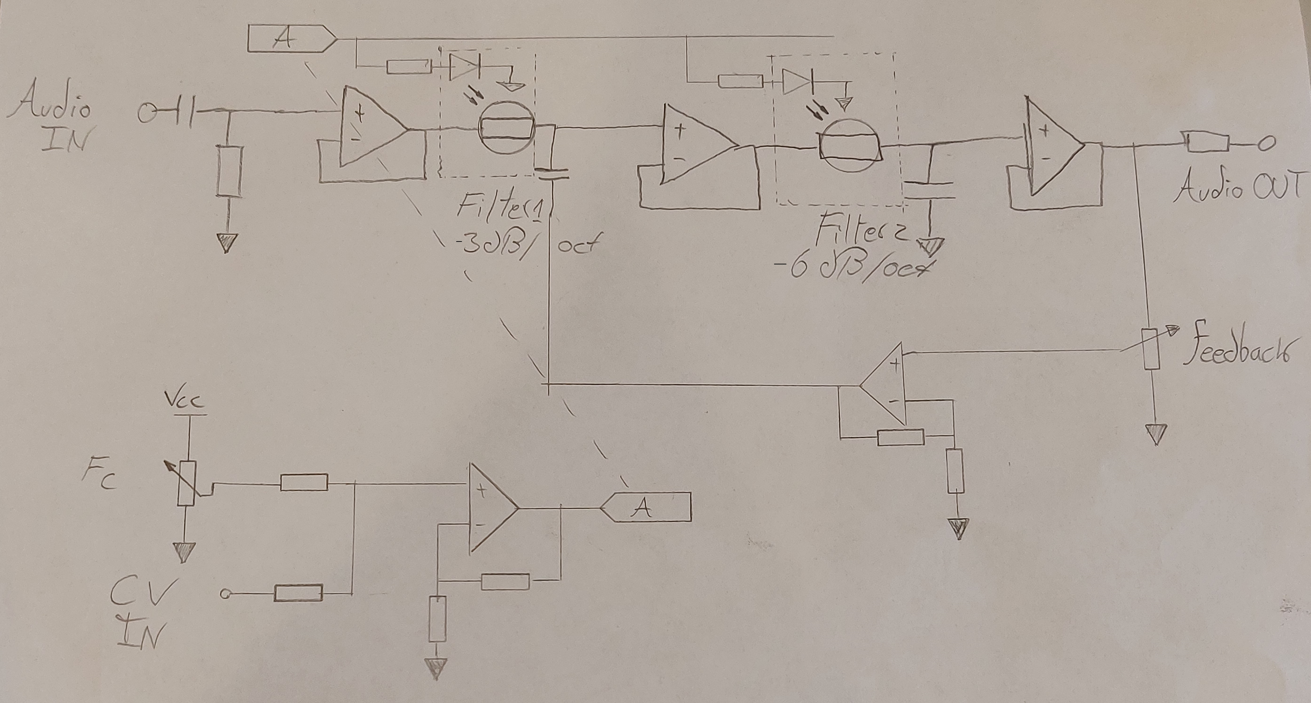
LDR Filter (Vactrol)
Eenvoudig filter, weerstand vervangen
Exotische componenten / zelfbouw
Spanningssturing niet-lineair → complexiteit
Reactiesnelheid beperkt

Slide 9
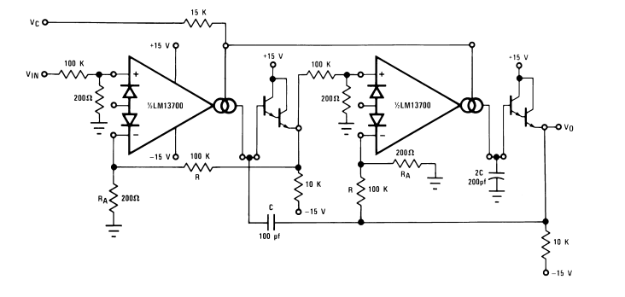
OTA Filter
Moeilijk lineair te maken
“exotisch component”

Slide 10
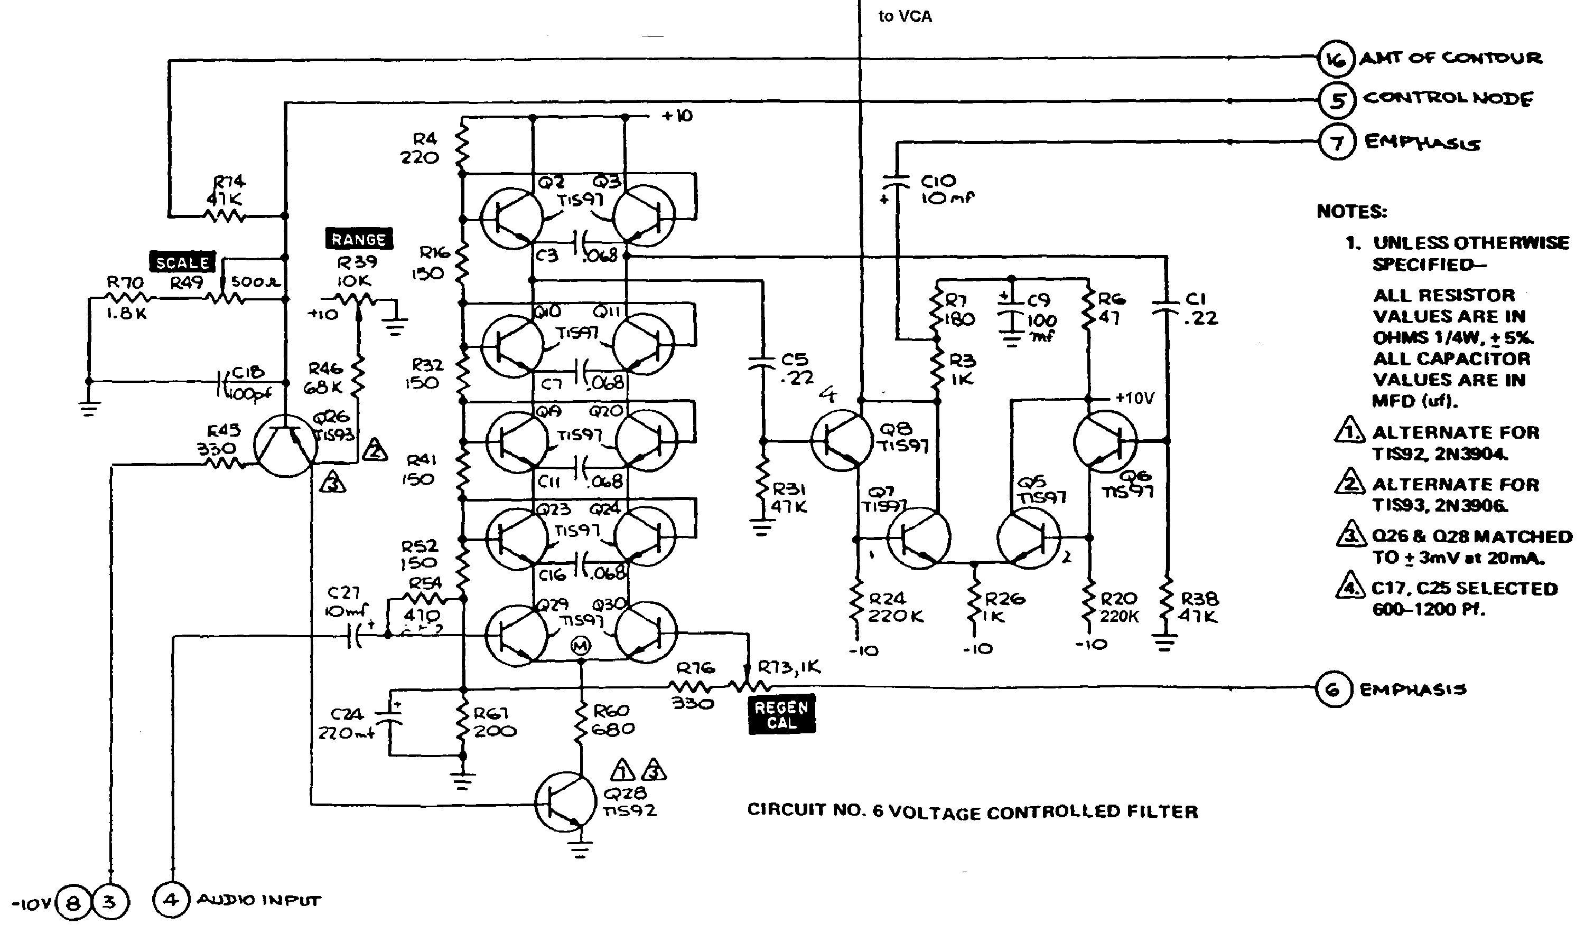
Moog Ladder
Machted pair transistor
Ingewikkelder

Slide 11
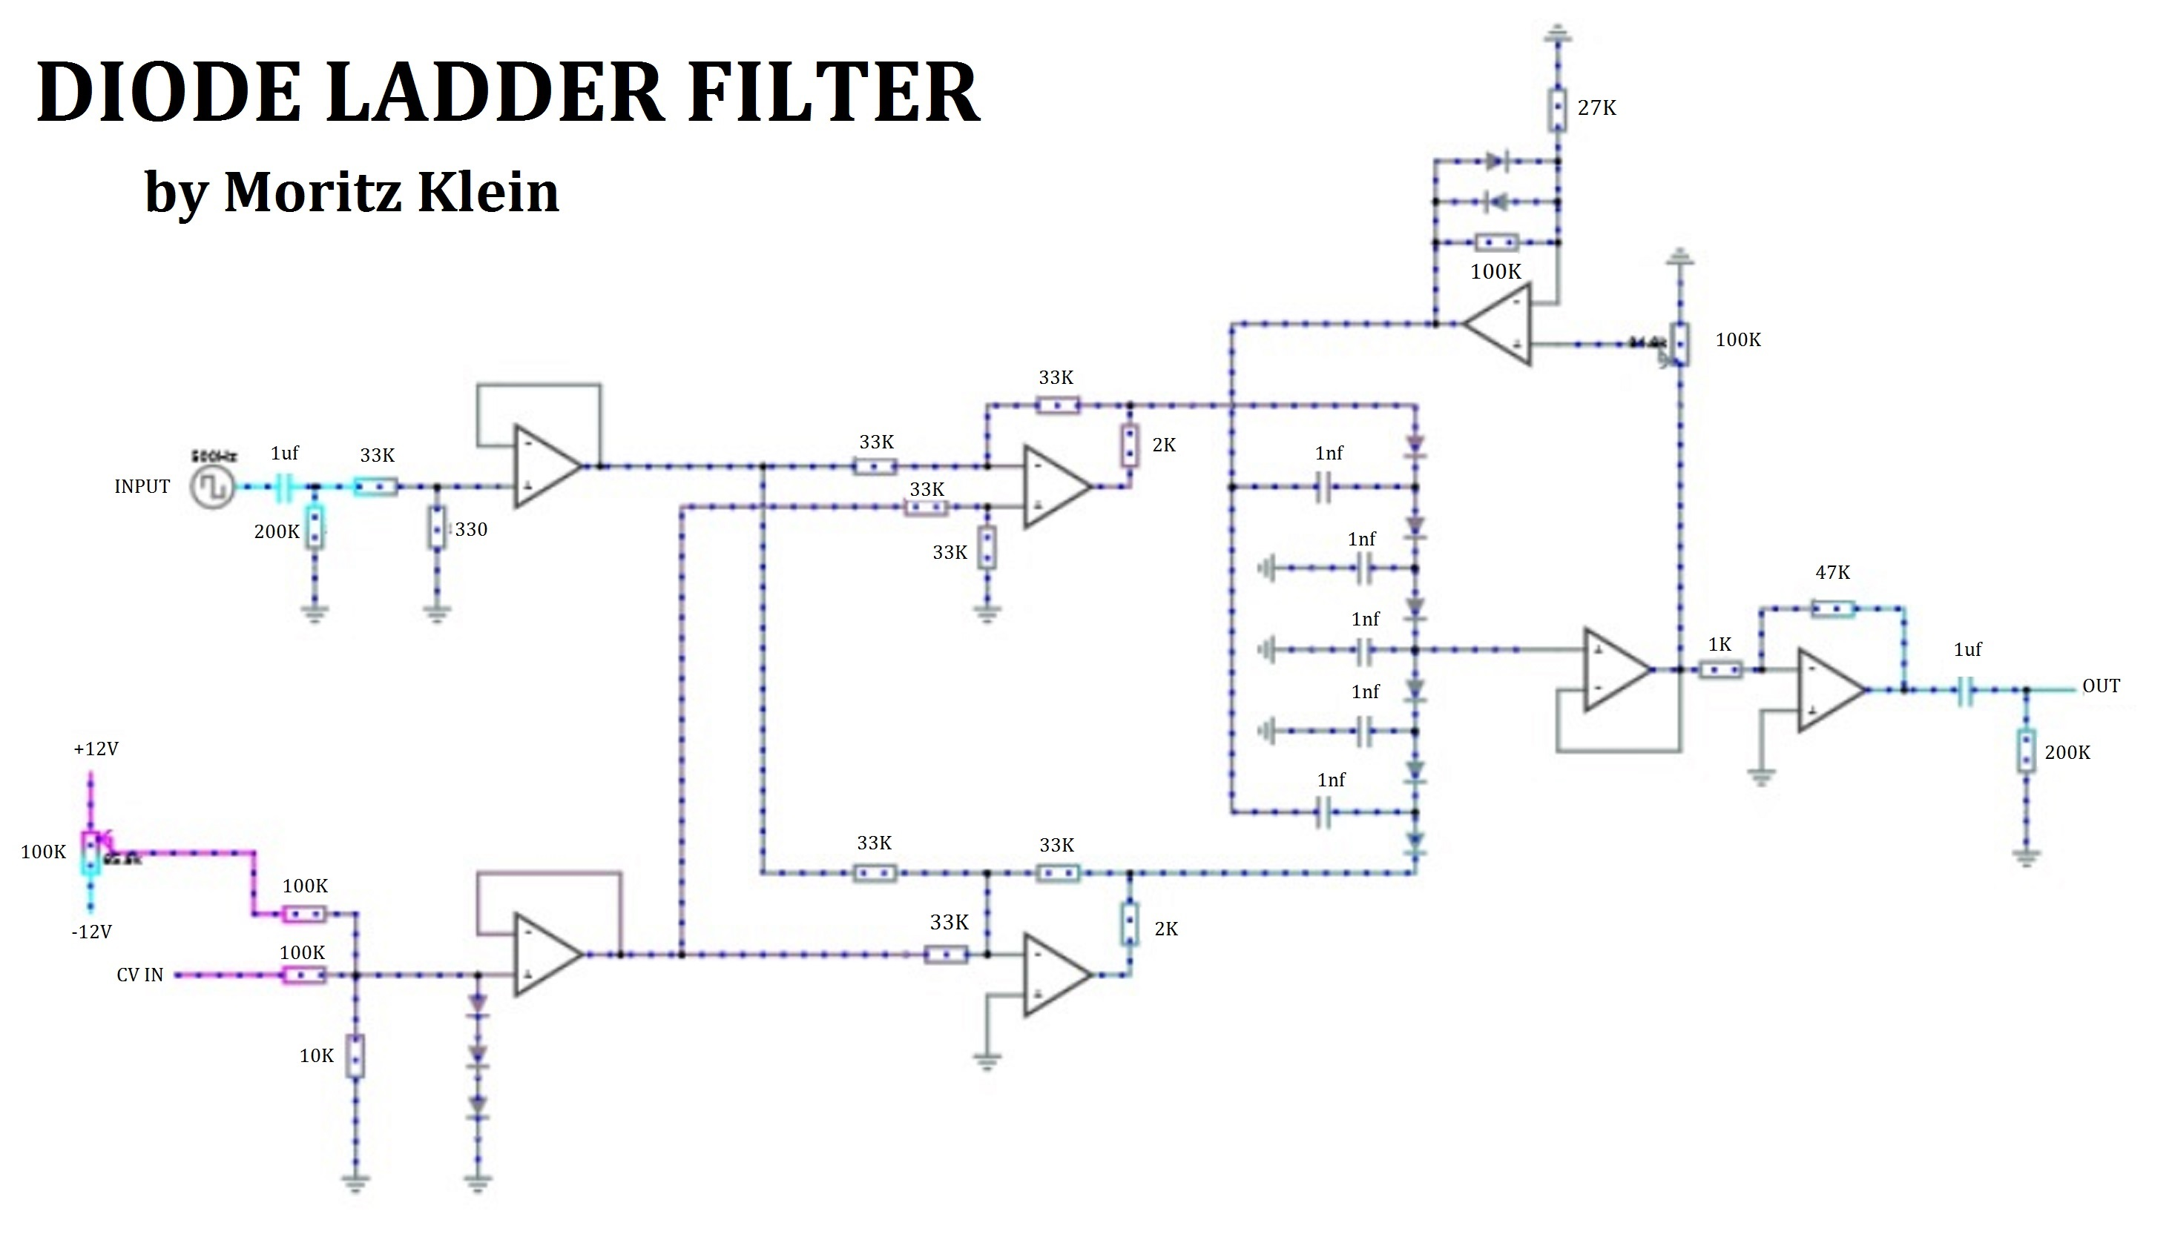
Diode ladder
Eigenschappen
Diode als weerstand
Spanningsafhankelijk

Slide 12
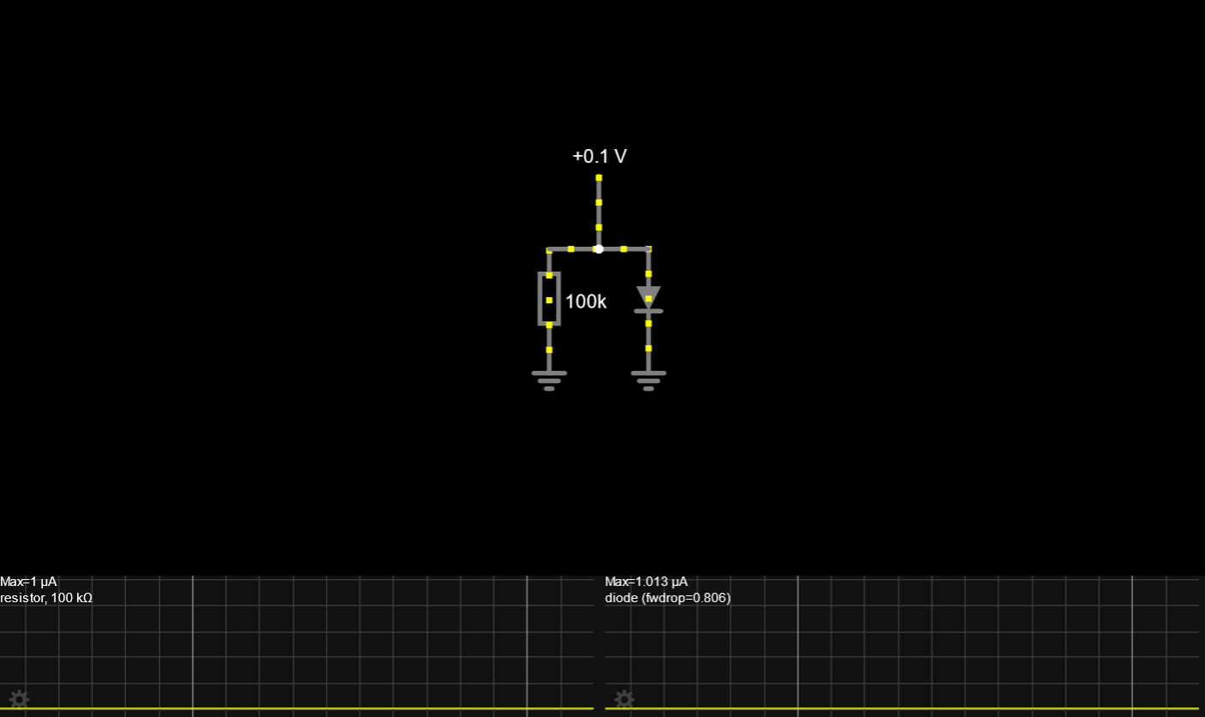
Diode ladder

Slide 13
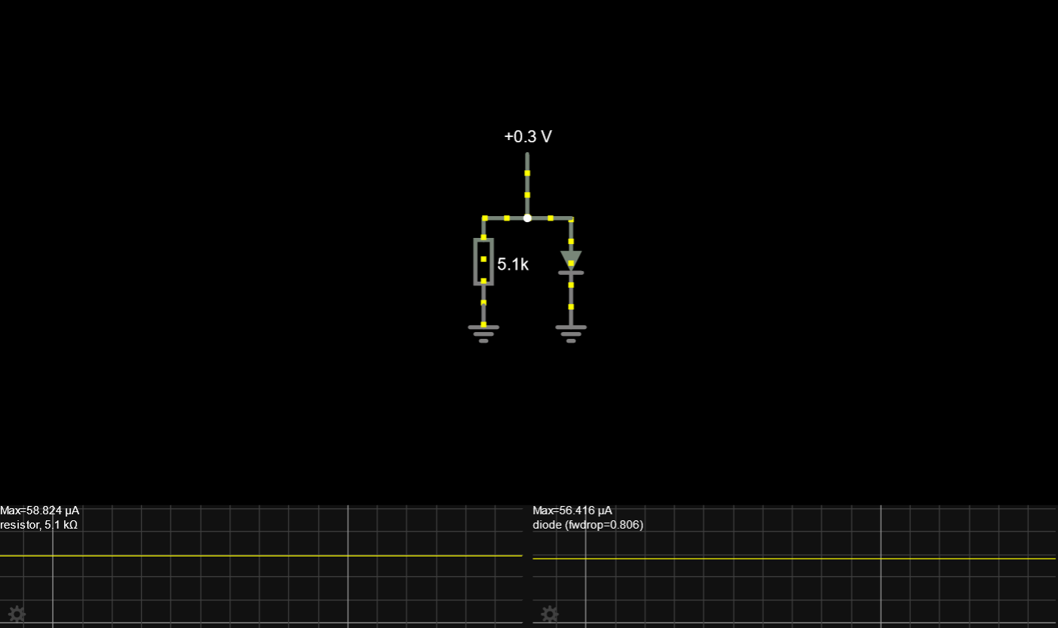
Diode ladder

Slide 14
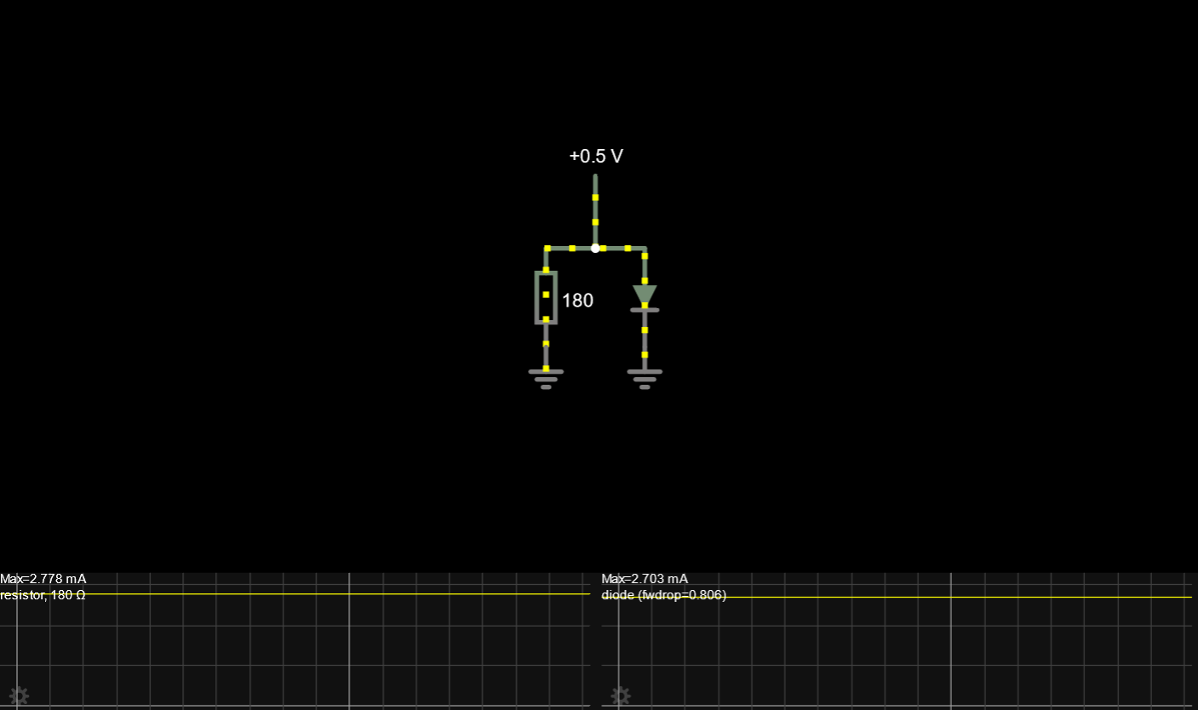
Diode Ladder

Slide 15
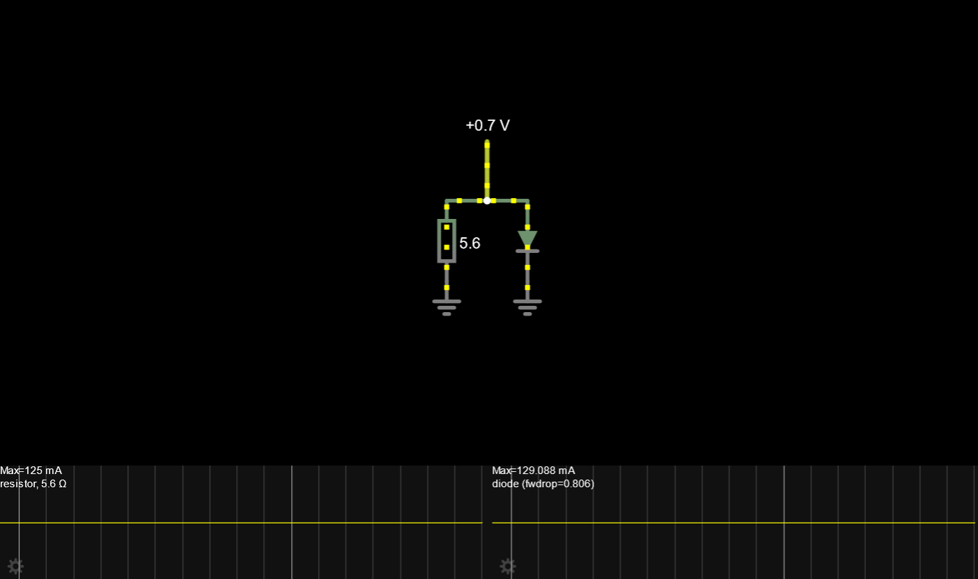
Diode ladder

Slide 16
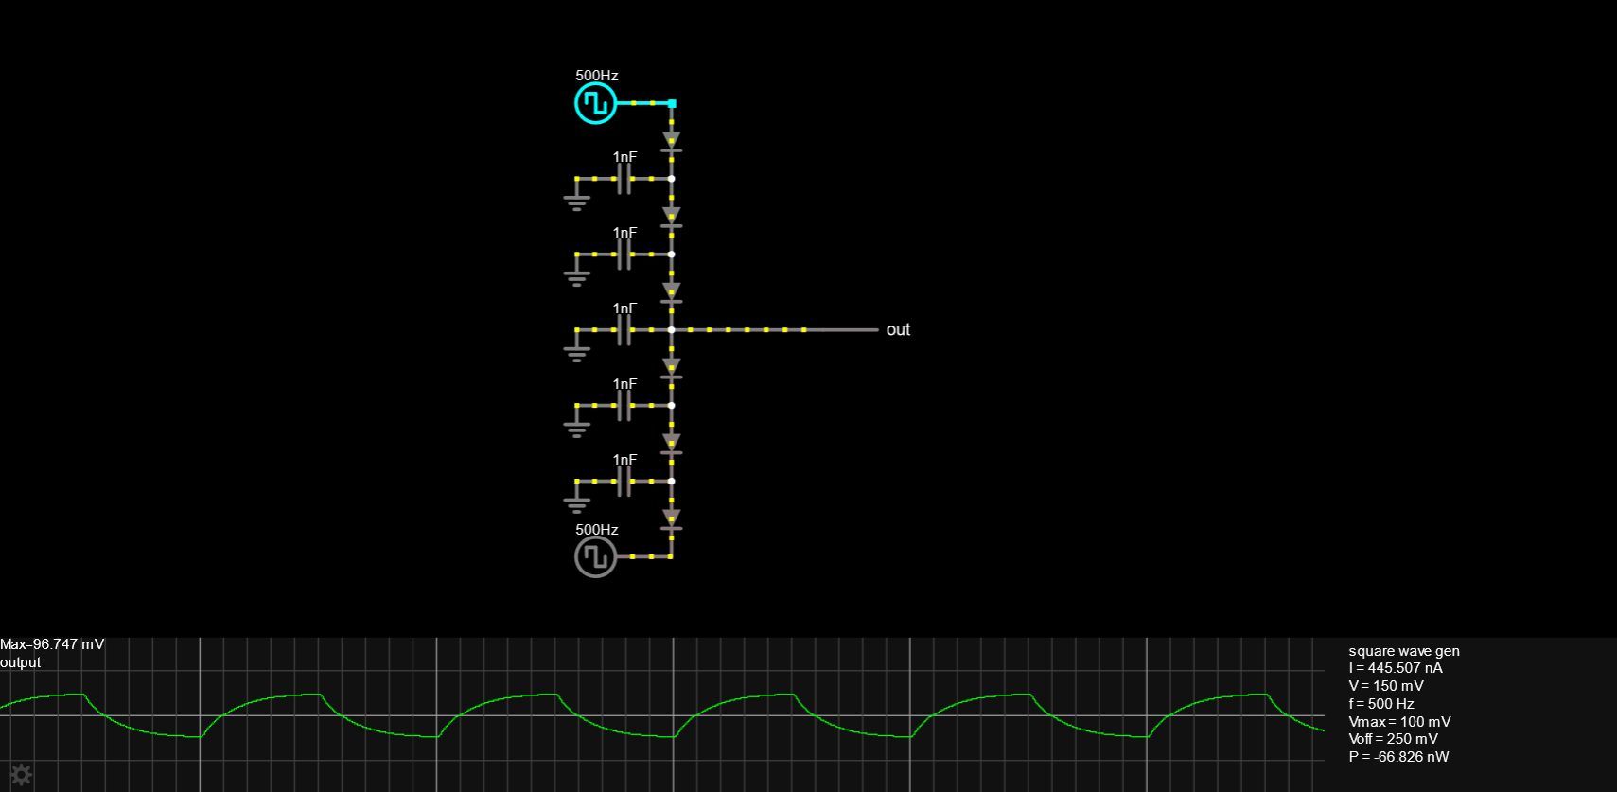
Diode ladder

Slide 17
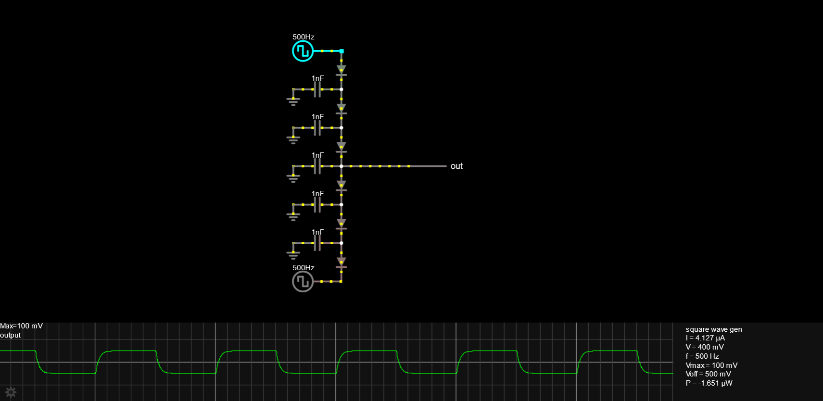
Diode ladder

Slide 18

Diode Ladder

Slide 19
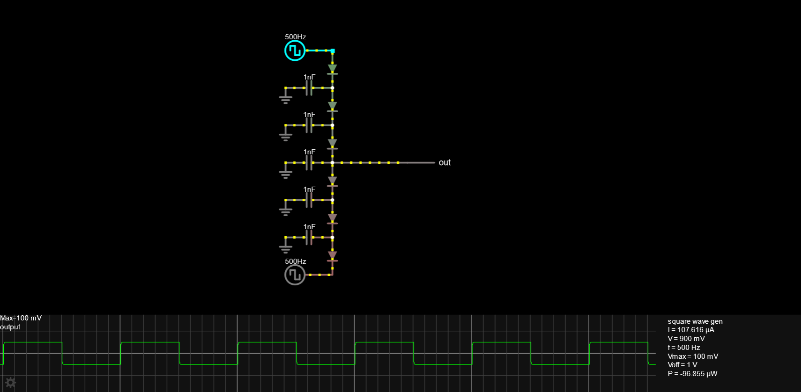
Diode Ladder

Slide 20
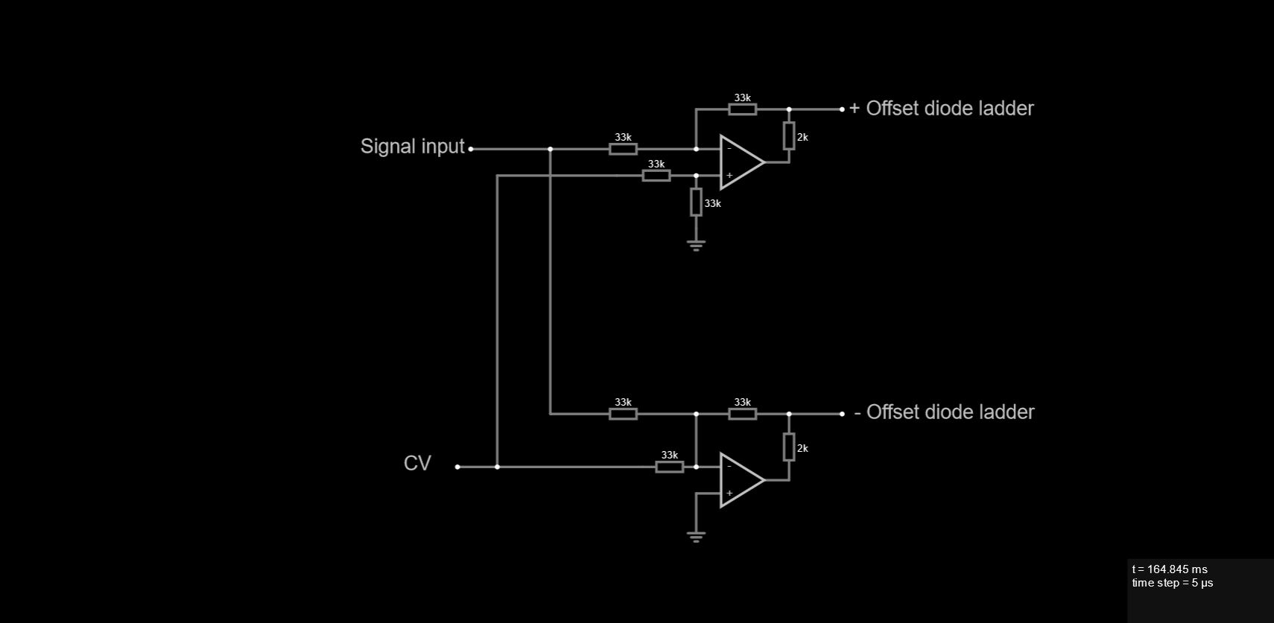
Diode Ladder

Slide 21
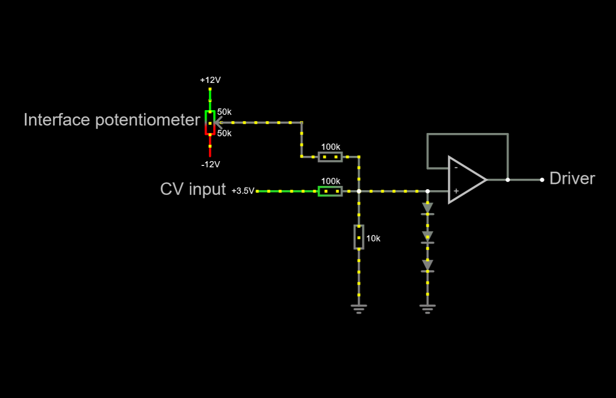
Diode Ladder

Slide 22
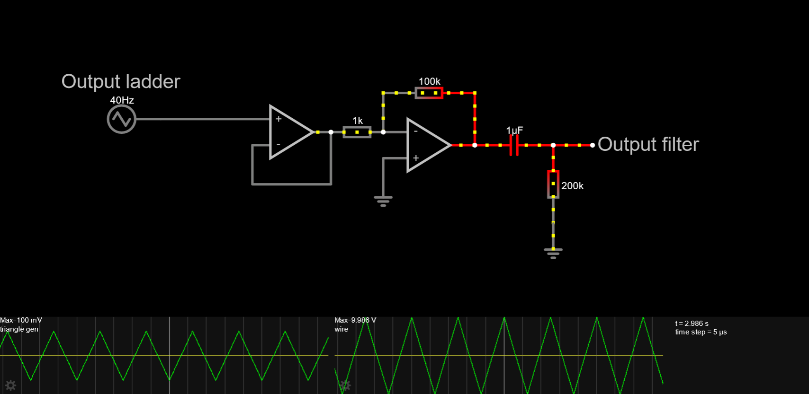
Diode Ladder

Slide 23
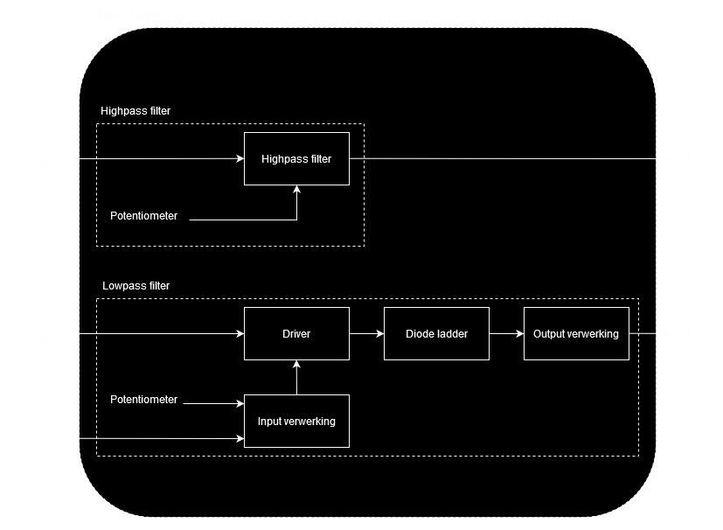
Diode ladder

Slide 24
Concepten vergelijken
LDR
Diode ladder
Moog ladder
OTA-Filter
Niet-standaard componenten
Lineariteit → complexiteit
Reactiesnelheid
Matched pair
Intuïtiever
Signaal sterk verlagen
Offset kan niet te groot anders kortsluiting
Transistoren i.p.v. diodes
Exotische op amp

Slide 25
Voldoen aan eisen
Laag en hoogdoorlaat
Kantel frequentie via potmeter
Kantel frequentie via control voltage
Bandbreedte wordt door de componenten bepaald.
Evenals de kantelfrequentie

Slide 26
Haalbaarheid
Goed haalbaar, vanwege gebruikelijke componenten
Afzonderlijk testbaar

Slide 27
Einde
Zijn er nog vragen?

